Slide 1
KHỞI ĐỘNG
CÓ GÌ Ở

Slide 2
HƯỚNG DẪN
Quan sát hình ảnh.
Suy nghĩ trong thời gian 10 giây.
Đoán tên các địa danh trong hình.
Nhìn hình đoán địa danh

Slide 3
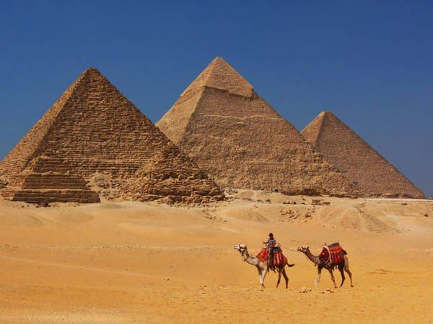
KIM TỰ THÁP
(AI CẬP)

Slide 4
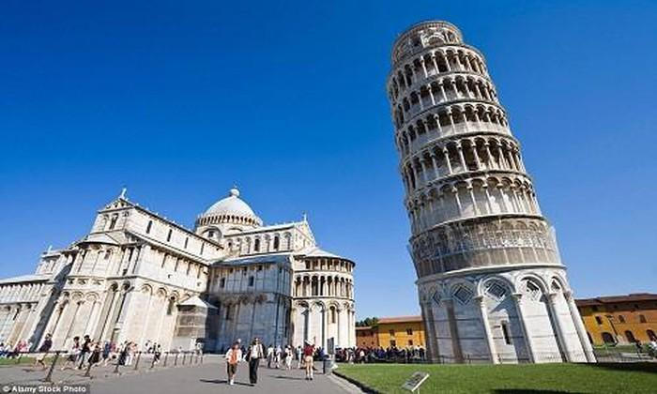
THÁP NGHIÊNG PISA
(Ý)

Slide 5
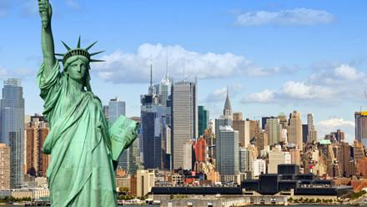
TƯỢNG NỮ THẦN TỰ DO
(HOA KÌ)

Slide 6
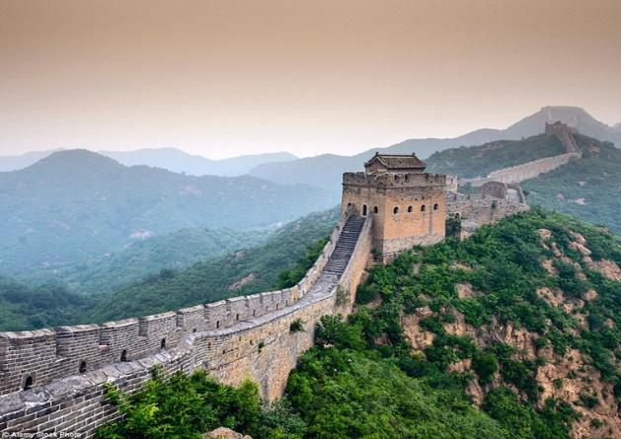
VẠN LÍ TRƯỜNG THÀNH
(TRUNG QUỐC)

Slide 7
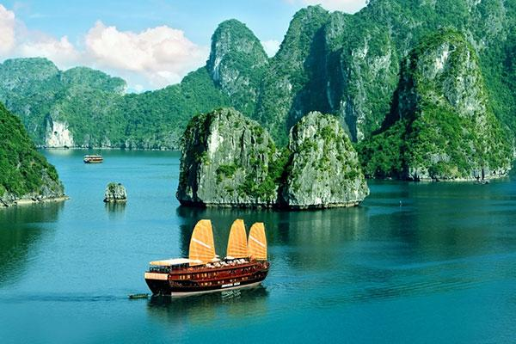
VỊNH HẠ LONG

Slide 8
BÀI 25.
THẾ GIỚI RỘNG LỚN ĐA DẠNG

Slide 9
1. CÁC LỤC ĐỊA VÀ CÁC CHÂU LỤC

Slide 10
Mỗi nhóm có thời gian 1 phút 30 giây đọc tài liệu SGK, hết thời gian gấp hết SGK lại và hoàn thành bài tập điền khuyết sau đây:
PHIẾU HỌC TẬP SỐ 1 “ TRÍ NHỚ SIÊU PHÀM” Lục địa là khối đất liền (1) rộng hàng triệu Km₂,có biển (2) và đại dương (3) bao quanh. Sự phân chia này mang ý nghĩa về mặt tự nhiên (4) là chính. Trên thế giới hiện có 6 (5) lục địa và 4 (6) đại dương. Châu lục bao gồm lục địa (7) và các đảo (8) bao quanh. Trên thế giới có 6 (9) châu lục.
……………
……
………………
……………
…
…
………….
………….
…

Slide 11
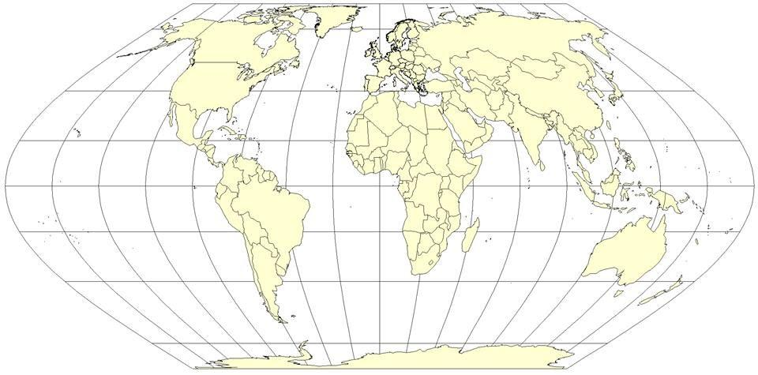
PHIẾU HỌC TẬP SỐ 2
NHÀ PHÁT KIẾN ĐỊA LÍ TÀI BA
Đoàn thám hiểm của các bạn đang trên con tàu đi vòng quanh thế giới để tìm ra những vùng đất mới. Bạn hãy ghi tên các Châu lục và các Lục địa đã được tìm thấy, các đại dương bao quanh các Châu lục đó vào lược đồ bên dưới nhé!
LƯỢC ĐỒ CÂM THẾ GIỚI

Slide 12
2. CÁC NHÓM NƯỚC
TRÊN THẾ GIỚI

Slide 13
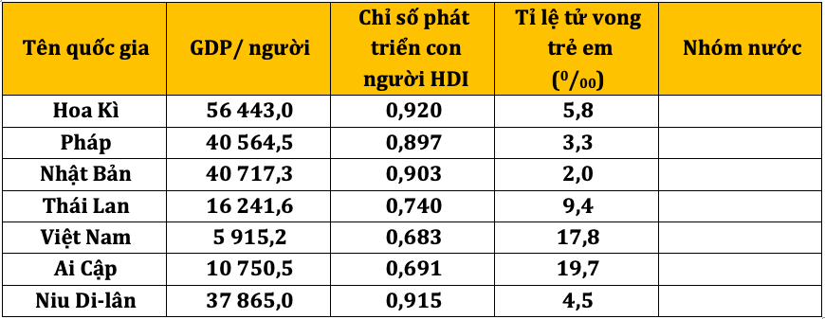
Giả sử, bạn là một nhà kinh tế học, chuyên nghiên cứu về sự phát triển kinh tế của các quốc gia trên thế giới. Bạn hãy phân loại các quốc gia trong bảng số liệu dưới đây thành 2 nhóm: nhóm nước phát triển và nhóm nước đang phát triển.
Phát triển
Phát triển
Phát triển
Đang phát triển
Đang phát triển
Đang phát triển
Phát triển
Bảng 1: GDP bình quân đầu người, chỉ số phát triển con người HDI
và tỉ lệ tử vong của một số quốc gia trên thế giới năm 2015

Slide 14
Dựa vào những chỉ tiêu nào để ta có thể phân loại các quốc gia trên thế giới thành các nhóm nước khác nhau
Các tiêu chí phân loại quốc gia
- Thu nhập bình quân đầu người
- Tỉ lệ tử vong của trẻ em
- Chỉ số phát triển con người HDI

Slide 15
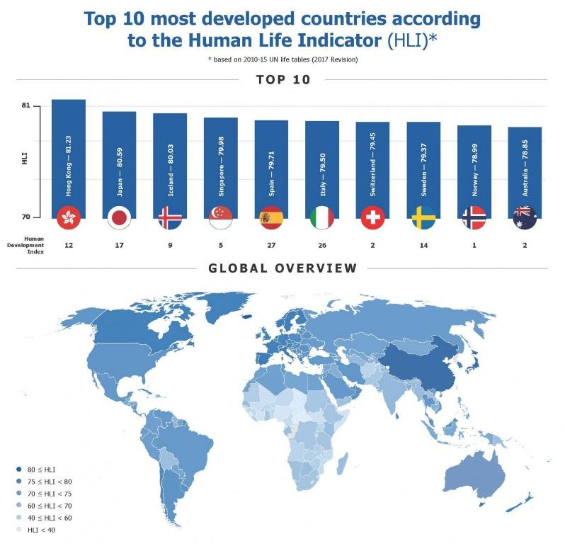

Slide 17
“Tại sao nói thế giới chúng ta đang sống thật rộng lớn và đa dạng.”
Thế giới rộng lớn | Thế giới đa dạng
- Diện tích Trái đất - Diện tích lục địa - Diện tích đại dương | - Đa dạng về quốc gia - Đa dạng về chủng tộc, tôn giáo - Đa dạng về trình độ phát triển - Đa dạng về thu nhập…

Slide 18
Thank You

